Slide 1
3.3 일정 계획(Scheduling)
일정 계획
개발 프로세스를 이루는 소작업(activity)를 파악하고 순서와 일정을 정하는 작업
개발 프로세스 모형 결정
단계별 소작업, 산출물, 이정표(milestone) 설정
작업 순서
작업분해(Work Breakdown Structure)
CPM 네트워크 작성
최소 소요 기간을 구함
소요 MM, 기간 산정하여 CPM 수정
간트 차트로 그림

Slide 2
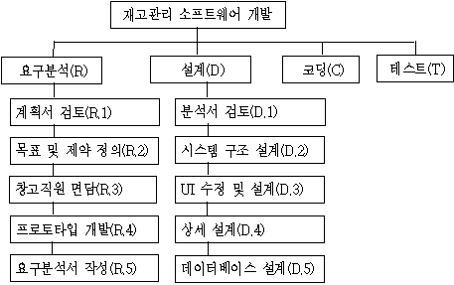
작업 분해(Decomposition)
3장 프로젝트 관리 및 계획
작업 분해
프로젝트 완성에 필요한 activity를 찾아냄
Work Breakdown Structure
계층적 구조

Slide 3
작업순서 결정 및 소요시간 예측
소작업 | 선행작업 | 소요기간(일)
A B C D E F G H I J K L | - - A - B, D A, B A D C, F G, E I K | 8 15 15 10 10 5 20 25 15 15 7 10

Slide 4
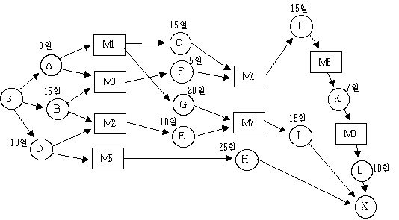
Activity 네트워크 : CPM (Critical Path Method) Network
총 55일 소요
F의 가장빠른 시작날짜: 15일이후 다음날 (S -> B ->F)
가장늦은 시작날짜: (55 – (10+7+15) – 5) = 18일
여유기간, 예비 시간(slack time) : 18-15 = 3일
C ? ➔ critical path 형성

Slide 5
임계 경로
가능 경로 | 소요 기간(일)
S-A-M1-C-M4-I-M6-K-M8-L-X S-A-M3-F-M4-I-M6-K-M8-L-X S-A-M1-G-M7-J-X S-B-M3-F-M4-I-M6-K-M8-L-X S-B-M2-E-M7-J-X S-D-M2-E-M7-J-X S-D-M5-H-X | 55* 45 43 52 40 35 35
How to find the longest path ?
Dijkstra’s algorithm can be used if G has no negative weights. ➔ why ?
-Is it true ? G graph에 대해 shortest path를 구하게 되면, 그 path가 G graph의 longest path임.

Slide 6
CPM 네트워크
장점
관리자의 일정 계획 수립에 도움
프로젝트 안에 포함된 작업 사이의 관계
병행 작업 계획
일정 시뮬레이션
일정 점검, 관리
관리에 대한 작업(예, 기자재구입, 인력 채용등) 도 포함 가능
작업 시간을 정확히 예측할 필요
소프트웨어 도구
MS-Project 등

Slide 7
간트 차트
간트 차트
소작업별로 작업의 시작과 끝을 나타낸 그래프
예비시간을 보여줌
계획 대비 진척도를 표시
개인별 일정표

Slide 8
프로젝트 일정표
예비 시간 (slack time)

Slide 9
Staff Allocation (일종의 간트 챠트)

Slide 10
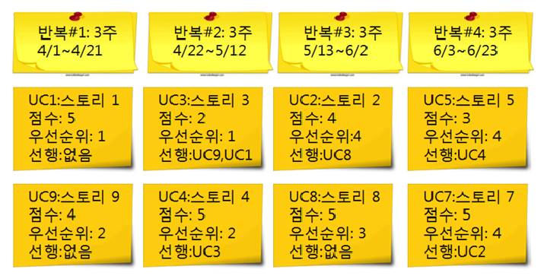
애자일 계획
애자일 프로세스의 일정 계획 (스토리 카드 이용)
장점
높은 우선순위를 가진 사용 사례가 조기에 개발되어 설치된다는 확신
사용 사례 사이에 선행관계를 지킬 수 있다.
각 열의 점수의 합은 개발 팀의 작업속도를 초과 하지 않아야 한다.
노력 양

Slide 11
3.4 조직 계획
조직의 구성
소프트웨어 개발 생산성에 큰 영향
작업의 특성과 팀 구성원 사이의 의사교류 (3 ~ 8명이 적절한 규모)
프로젝트의 구조
프로젝트별 조직
프로젝트 시작에서 개발 완료까지 전담 팀
기능별 조직
계획수립 분석팀, 설계 구현 팀, 테스트 및 유지보수 팀
Pipeline 식 공정

Slide 12
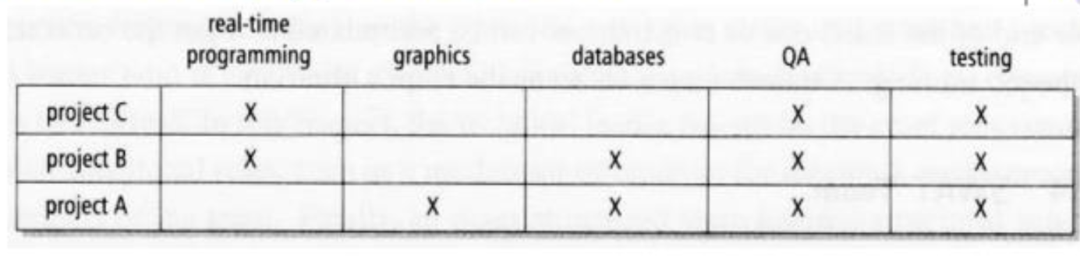
3.4 조직 계획
매트릭스 조직
요원들은 프로젝트 팀과 기능 조직(회사내 부서)에 동시에 관련
필요에 따라 요원을 차출 팀을 구성하고 끝나면 원래의 소속으로 복귀

Slide 13

책임 프로그래머 팀 (프로그래밍 팀 구성)
책임프로그래머
의사 결정권이 리더에게 집중
계층적 팀 구조(chief programmer team)
팀원 역할
외과 수술 팀 구성에서 따옴
책임 프로그래머: 제품설계, 주요부분 코딩, 중요한 기술적 결정, 작업의 지시
프로그램 사서: 프로그램 리스트 관리, 설계 문서 및 테스트 계획 관리
보조 프로그래머: 기술적 문제에 대하여 상의, 고객/출판/품질 보증 그룹과 접촉, 부분적 분석/설계/구현을 담당
프로그래머: 각 모듈의 프로그래밍
백업
보조
프로그래머
프로그램
사서
프로그래머

Slide 14
책임 프로그래머 팀
특징
의사 결정이 빠름
소규모 프로젝트에 적합
초보 프로그래머를 훈련시키는 기회로 적합
단점
한 사람의 능력과 경험이 프로젝트의 성패 좌우
보조 프로그래머의 역할이 모호
책임프로그래머
백업
프로그램 사서
프로그래머
보조 프로그래머

Slide 15
에고레스 팀조직 (프로그래밍 팀 구성)
민주주의 식 의사결정
서로 협동하여 수행하는 비이기적인 팀(Ego-less)
자신이 있는 일을 알아서 수행
구성원이 동등한 책임과 권한
의사 교환 경로
특징
작업 만족도 높음
의사 교류 활성화
장기 프로젝트 (복잡, 이해 어려움 문제 해결)에 적합
단점
책임이 명확하지 않은 일이 발생
대규모에 적합하지 않음(의사 결정 지연 가능)

Slide 16
혼합형 팀조직 (프로그래밍 팀 구성)
집중형, 분산형의 단점을 보완
특징
초보자와 경험자를 분리
프로젝트 관리자와 고급 프로그래머에게 지휘권한이 주어짐
의사교환은 초보 엔지니어나 중간 관리층으로 분산
소프트웨어 기능에 따라 계층적으로 분산 되는 프로젝트에 적합
단점
기술인력이 관리를 담당
의사 전달 경로가 김
고급 프로그래머
초보 프로그래머

Slide 17


